Slide 1
12.12实验小结
2024-12-12

Slide 2
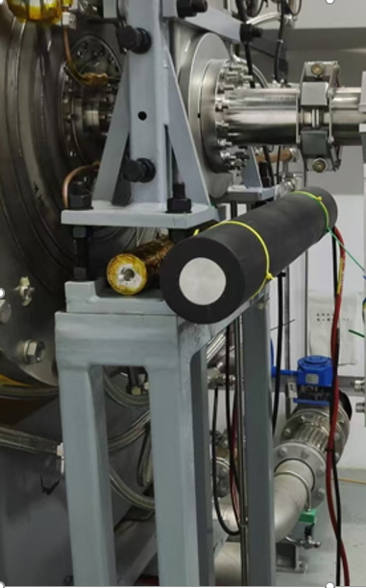
P1(LHC 结构电离室)放置在DTL4出口，附近有一支T04BLM03做对比

Slide 3
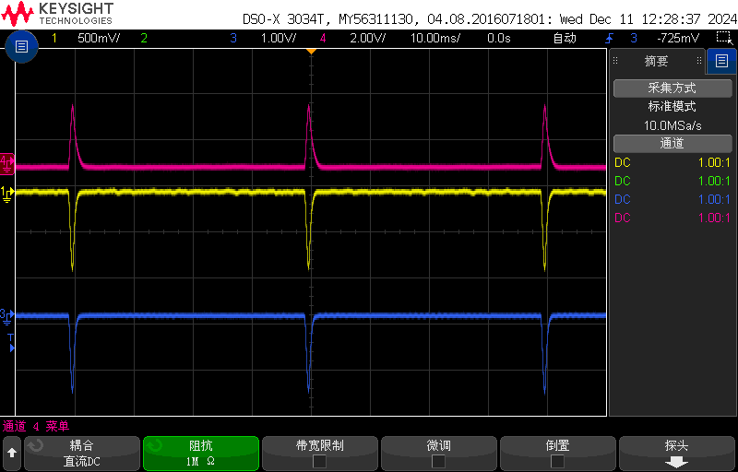
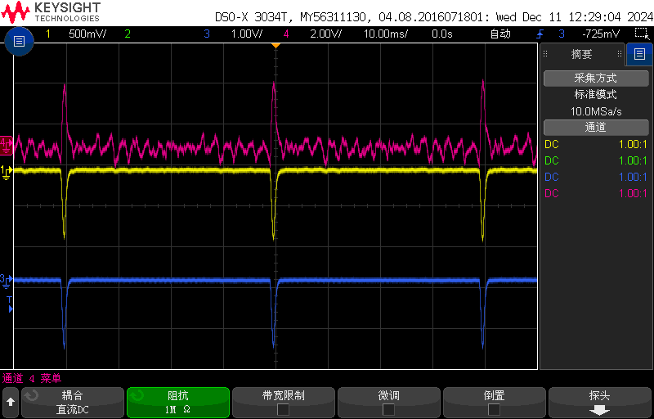
可以确认噪音来自高压电源的纹波
无高压电缆
插上高压电缆，HV =0
噪音0.2V->1.6V，信号2.8V->4V

Slide 4
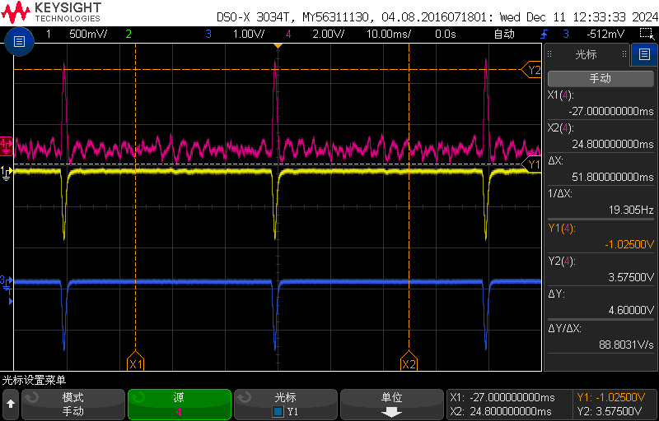
高压设置：800V，1000V，1500V三个高压值的信号和噪音差别不大。
相较0V 时：噪音不变，信号4V->4.6V

Slide 5
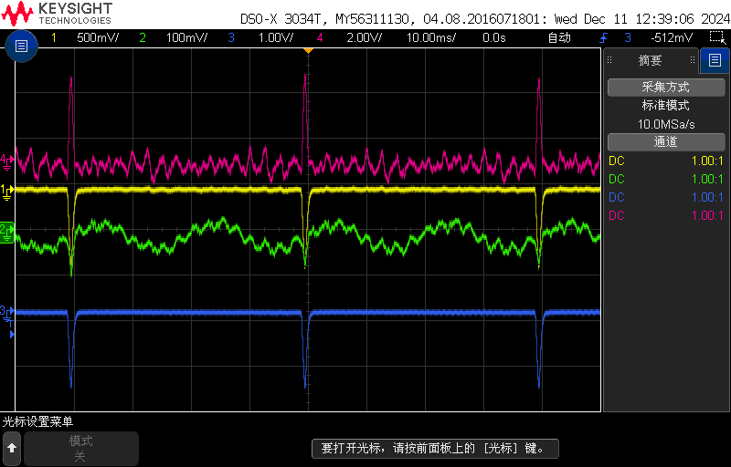
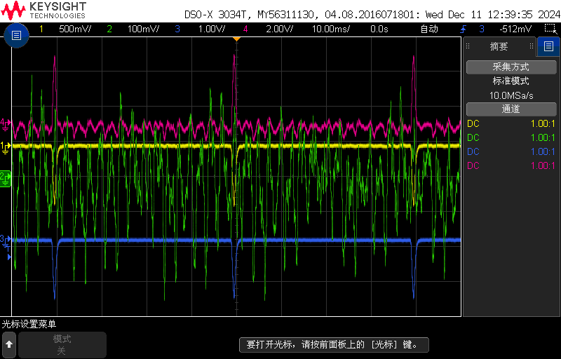
P2(电极片稍作修正的电离室)放置在LRWS00后面位置,通道2绿色波形
无高压电缆
插上高压电缆，HV =0
噪音0.2V->0.6V
高压值500V,800V，1200V,1500V噪音和信号变化不大

Slide 6
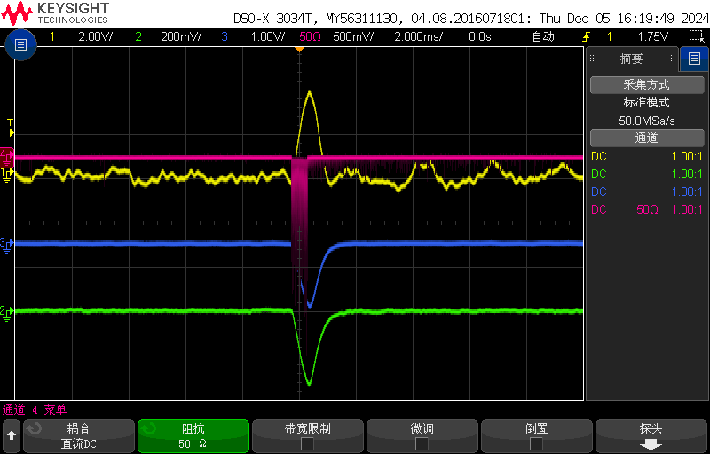
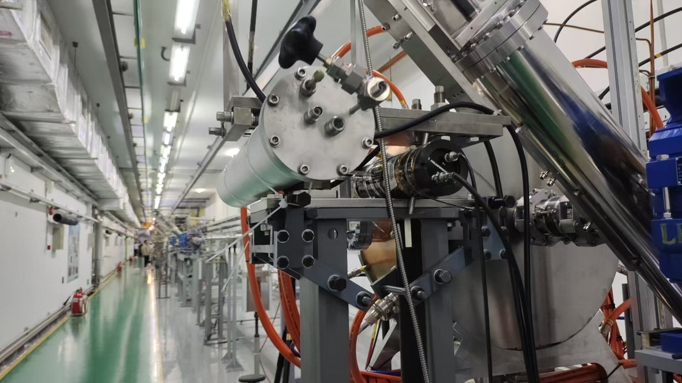
中检电子的电离室，放置在DEBUNCHER附近，有FBLM比对
指标：高压1000V，无滤波电阻电容，无减震弹簧

Slide 7
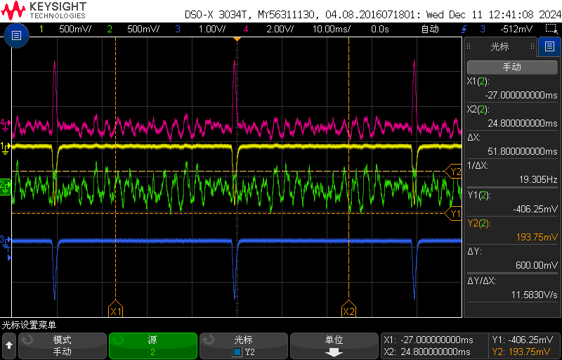
未看到信号，下次考虑与地绝缘

